Slide 1

MVC和Struts 2流程
讲师：李刚

Slide 2
本次要点
Model 1和Model 2
MVC的优势
Struts 2的下载和安装
Struts 2的开发步骤
Struts 2应用的组件流程图
Action开发初步

Slide 3
Model 1模式
在Model 1模式下，整个Web应用几乎全部由JSP页面组成，JSP页面接收处理客户端请求，对请求处理后直接做出响应。用少量的JavaBean来处理数据库连接、数据库访问等操作。
Model 1模式的实现比较简单，适用于快速开发小规模项目。
从工程化的角度看， Model 1模式的局限性非常明显：JSP页面身兼View和Controller两种角色，将控制逻辑和表现逻辑混杂在一起，导致代码的重用性低，增加了应用的扩展性和维护的难度。

Slide 4
Model 2模式
Model 2是基于MVC架构的设计模式。在Model 2架构中，Servlet作为前端控制器，负责接收客户端发送的请求
在Servlet中只包含控制逻辑和简单的前端处理；
后端JavaBean来完成实际的逻辑处理；最后，转发到相应的JSP页面处理显示逻辑。

Slide 5
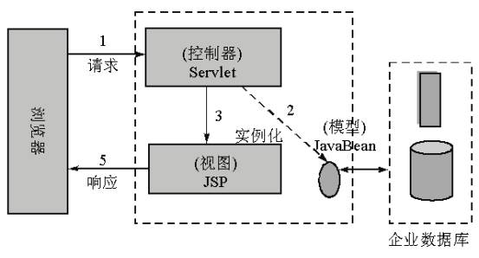
Moedel 2示意图

Slide 6
Model 2的优缺点
Model 2具有组件化的特点，更适用于大规模应用的开发。
Model 2增加了应用开发的复杂程度。原本需要一个简单的JSP页面就能实现的应用，在Model 2中被分解成多个协同工作的部分，需花更多时间才能真正掌握其设计和实现过程。

Slide 7
MVC思想及其优势
MVC思想将一个应用分成三个基本部分：Model（模型）、View（视图）和Controller（控制器），这三个部分以最少的耦合协同工作，从而提高应用的可扩展性及可维护性。

Slide 8
MVC的特点
多个视图可以对应一个模型。按MVC设计模式，一个模型对应多个视图，可以减少代码的复制及代码的维护量，一旦模型发生改变，也易于维护。
模型返回的数据与显示逻辑分离。模型数据可以应用任何的显示技术，例如，使用JSP页面、Velocity模板或者直接产生Excel文档等。
应用被分隔为三层，降低了各层之间的耦合，提供了应用的可扩展性。
控制层的概念也很有效，由于它把不同的模型和不同的视图组合在一起，完成不同的请求。因此，控制层可以说是包含了用户请求权限的概念。
MVC更符合软件工程化管理的精神。不同的层各司其职，每一层的组件具有相同的特征，有利于通过工程化和工具化产生管理程序代码。

Slide 9
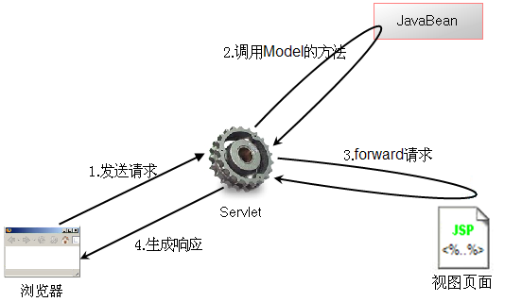
Web应用下MVC示意

Slide 10
Struts 2的下载
登录http://struts.apache.org/下载Struts 2的最新产品版。
下载时应该下载Full Distribution选项和Documentation选项：该选项对应下载Struts 2的完整版，该选项包括Struts2的示例应用、核心库以及源代码和文档等。
除此之外，还应该下载Documentation选项，该选项包含了Struts 2的API文档。

Slide 11
Struts 2的安装
1.拷JAR包。将Struts 2的8个核心JAR包复制到WEB-INF/lib目录下。
2. 配置核心控制器：编辑Web应用的web.xml配置文件， 在其中配置StrutsPrepareAndExecuteFilter。
3. 增加Struts 2的配置文件：WEB-INF/classes/struts.xml。
  <?xml version="1.0" encoding="UTF-8" ?>
  <!DOCTYPE struts PUBLIC
  "-//Apache Software Foundation//DTD Struts Configuration 2.1.7//EN"
  "http://struts.apache.org/dtds/struts-2.1.7.dtd">
  <struts>
  <constant name="struts.enable.DynamicMethodInvocation" value="false" />
  <constant name="struts.devMode" value="false" />
  <package name=“fkjava" namespace="/" extends="struts-default">
  </package>
  </struts>

Slide 12
Struts 2应用的开发步骤
（1）定义能发送请求的页面：页面里要么包含表单，要么包含超级链接。个别情况下，用户可以直接以GET方式发送请求，则无需经过这一步。
（2）定义处理用户请求的Action类。
（3）配置Action。并配置处理结果和物理视图资源之间对应关系。如果使用Convention插件，则该步骤可以省略。
（4）编写视图资源。

Slide 13
开发Action--开发第二步
虽然Struts 2对Action没有太多额外的要求。但通常建议Action满足如下要求：
  实现Action接口，要么继承ActionSupport。ActionSupport实现了Action接口 —— 它增加了一些类型转换支持、输入校验支持等功能。而且它实现execute()方法，该方法直接返回SUCCESS。
  为每个请求参数都提供一个Field，并提供对应的setter和getter方法。为需要传到页面的处理结果也定义Field，并提供对应的setter和getter方法。Struts 2不会区分Action里的哪个Field用于封装请求参数，哪个Field用于封装处理结果。对系统而言，封装请求参数的Field和封装处理结果的Field完全平等的。
  提供一个无形参、返回值类型为String的execute()方法，该方法负责处理用户请求。

Slide 14
配置Action和结果--开发第三步
所有action都需要放在package里配置。
<action…/>元素有如下常用属性：
  name：指定该Action处理哪个请求。
  class：指定该Action对应的处理类。默认值：<default-class-ref.../>元素指定了Action默认的处理类。
  method：指定使用Action的哪个方法来来处理用户请求。默认值为execute。

Slide 15
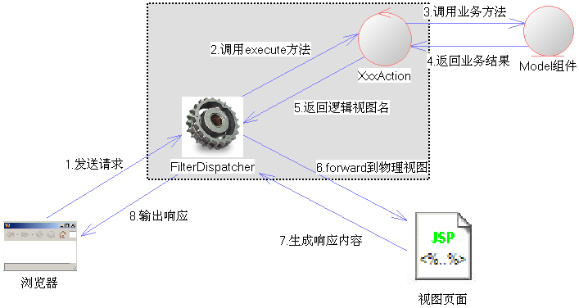
Struts 2的流程协作图

Slide 16
Struts 2的控制器
上图里灰色区域包括的StrutsPrepareAndExecuteFilter和XxxAction共同构成了Struts2的控制器，
StrutsPrepareAndExecuteFilter被称为核心控制器。
XxxAction被称为业务控制器。

Slide 17
Action如何获取请求参数
对开发者而言，开发者只要为每个请求参数提供同名的Field，并为每个Field提供对应的setter、getter方法即可。
原理是：
  1. 先通过request.getParameterNames() → 得到所有请求参数的参数名，例如foo、bar等。
  2. 创建Action实例
  3. 以第二步得到的Action实例来该对象的setFoo() 、setBar()方法，并以得到foo、bar请求参数值为实参。

Slide 18
在Action中访问Servlet API
对于普通请求参数，Action可以直接访问，但总有些时候需要访问Servlet API，Struts 2提供了两种方式：
  伪访问。借助于ActionContext
  真访问（比如要添加Cookie）。借助于ServletActionContext 。
如果直接在Action中访问Servlet API，必然引起Action与Servlet API耦合，会导致一定的代码污染。

Slide 19
ActionContext的方法
Object get(Object key)
Map getApplication()
static ActionContext getContext()
Map getParameters()
Map getSession()
void setApplication(Map application)
void setSession(Map session)

Slide 20
ServletActionContext
ServletActionContext也可用于访问Servlet API，该类里包含如下静态方法：
  static PageContext getPageContext()：取得Web应用的PageContext对象。
  static HttpServletRequest getRequest()：取得Web应用的HttpServletRequest对象。
  static HttpServletResponse getResponse()：取得Web应用的HttpServletResponse对象。
  static ServletContext getServletContext()：取得Web应用的ServletContext对象。

